Slide 1
מניעת אובדנות בטראומה לאומית
האיגוד הישראלי לפסיכותרפיה
פרופ' ענת ברונשטיין קלומק
בית הספר ברוך איבצ'ר לפסיכולוגיה, אוניברסיטת רייכמן

Slide 2
היום
רקע- הכשרות ותפקיד שומרי סף במניעת אובדנות
הערכת אובדנות
תוכנית בטחון
טיפולים למניעת אובדנות- לימוד ותרגול מיומנויות- רגשיות, בינאישיות, קוגנטיביות, התנהגותיות וגופניות
מניעת השנות

Slide 3
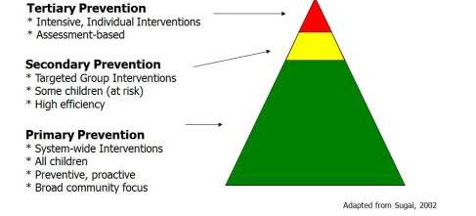
שלוש רמות של מניעה

Slide 4
הנחות עבודה במניעת אובדנות
אובדנות ניתנת למניעה
מותר וצריך לשאול על אובדנות
לא לעבוד לבד
סודיות מוגבלת ותיעוד
אמפתיה למשאלת המוות
ידע בתחום
עבודה עם בני משפחה היא קריטית

Slide 5
שומרי סף
QPR
לשאול, לשכנע, להפנות

Slide 6
מה כוללת אובדנות?
מחשבות אובדניות
התנהגות אובדנית
פגיעה עצמית לא אובדנית

Slide 7
גורמי סיכון באובדנות
1. אובדנות קודמת- מחשבות, איומים, ניסיונות
2. פסיכופתולוגיה
3. אוריינטציה מינית
4. גורמי אישיות וגורמים פסיכולוגיים אחרים
5. גורמים משפחתיים
6. גורמים חברתיים
  7. זמינות של אמצעים

Slide 8
פסיכופתולוגיה כגורם סיכון
דכאון
הפרעה פוסט טראומטית (Fox et al, 2021)
הפרעת אבל ממושך Prolonged grief
Zero Suicide and Trauma Informed Care are similar frameworks
A Trauma Informed Care approach to suicide prevention for the COVID-19 Pandemic (Nicole et al., 2023)

Slide 9
גורמי חוסן
משפחה תומכת
רשת חברתית תומכת
תפקוד נורמטיבי
חוש הומור
אופטימיות
מעורבות אידיאולוגית/דתית/חברתית
יכולת לפתור בעיות

Slide 10
הערכת סיכון
אובדנות ופגיעה עצמית עכשווית
הערכת גורמי סיכון וחוסן
שימוש בשאלונים
תוכנית בטחון
כתיבת דוח

Slide 11
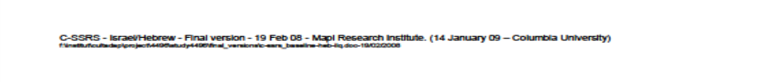
CSSRS- מחשבות 5 קטגוריות
שאל את שתי השאלות הראשונות. אם התשובה היא לא לשתיהן עבור לעמוד הבא לשאלות על התנהגות אובדנית. אם התשובה לשתי השאלות או רק לשאלה 2 היא כן, שאל שאלות 3, 4 ו 5

Slide 12
התנהגות אובדנית- 4 קטגוריות

Slide 13
דוגמא לשאלונים
BDI- Beck Depression Inventory
MFQ- Mood and Feeling Questionnaire
CDRS-R- Children Depression Rating Scale, Revised
CDI- Children Depression Inventory
SIQ- The Suicide Ideation Questionnaire
BHS- Beck Hopelessness Scale

Slide 14
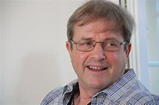
עבודה עם ההורים
פרופ חיים עומר
עוגן לחיים- הסמכות החדשה במניעת אובדנות בקרב צעירים

Slide 15
דוח הערכת סיכון אובדני
פרטי רקע
סיבת הפניה
אובדנות בעבר ובהווה- מחשבות, התנהגות,NSSI
רקע ותפקוד משפחתי, חברתי, תעסוקתי/לימודי
גורמי סיכון
גורמי חוסן
סימני אזהרה
תוכנית בטחון
המלצות

Slide 16
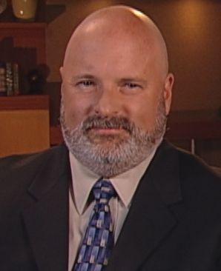

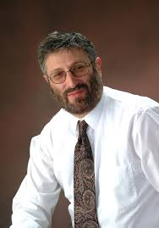
CBT-SP
הפרוטוקול הטיפולי
Brent, AD., Poling, DK., and Goldstein, RT.(2011).
Treating Depressed and Suicidal Adolescents: A Clinician's Guide. New York: Guilford Publications, Inc.
.

Slide 17


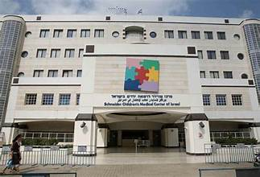
IPT-ASCI
IPT-A Suicide Crises Intervention
Alan Apter, Liat Haruvi, Shira Barzilay

Slide 18
תוכנית בטחון
מה זה?
מדוע נעשה?
מי כותב את זה?
מתי נעשה?
מה זה לא?

Slide 19
תוכנית הביטחון שלי:
דרכים ליצור סביבה בטוחה?
1.
2.
זיהוי סימני אזהרה
1.
2.
אסטרטגיות פנימיות
1.
2.
אסטרטגיות חיצוניות- אנשים שיכולים לעזור לי בהסחה/תמיכה חברתית
1.
2.
אסטרטגיות חיצוניות- מבוגרים מהם אני יכול/ה לבקש עזרה
1.
2.
3.
אנשי מקצוע שאני יכול לבקשה מהם עזרה
שם המטפל___________ טלפון_______________ ביפר/טלפון חרום_______________
מיון________________כתובת___________________טלפון___________________

Slide 20
Chain analysis
ניתוח האירועים שהובילו לניסיון האובדני
ניתוח של הניסיון האובדני
כולל את גורמי הפגיעות, מחשבות, רגשות והתנהגויות של המטופל וכן תגובת הסביבה לניסיון האובדני
מאפשר לזהות מיומנויות חסרות/חלשות
התוכנית הטיפולית נבנת על סמך ניתוח זה
חוזרים לניתוח כמעט כל פגישה טיפולית

Slide 21
Chain Analysis
7/04 עברה לניו יורק
12/04 דיכאון התחיל
דיכאון החמיר והחלו מחשבות אובדניות 2/05
9/05 דיכאון החמיר יותר
10/05 נפרדה מחבר, מחשבות אובדניות החמירו
22:45
ניסיון התאבדות
לקחה 6 כדורים עם כוונה למות
אמא באה
שלחה אותה לישון
ראתה טלויזיה
מחשבות אובדניות גוברות
תוך חצי שעה מחליטה לקחת מנת יתר
יום למחרת
שכחה בהתחלה ראתה טלויזיה
ספרה לאחותה ב- 11:00
11/12 /2005
ויכוח עם אמא
לגבי החג
רגשות
חוסר אונים
עצבות בדידות
כעס על אימא
אחות לקחה אותה
למיון
והתקשרה לאימא
מחשבות :
אני לא מצליחה לפתור את הבעיות
עם אימא והחבר
מחשבות :
אף אחד לא אוהב אותי
אין סיבה לחיות
מאושפזת
אמא מגיעה כועסת
רגשות
כעס
דיכאון
21:00 מתקשרת לחברה
אמא מפסיקה אותי
מרגישה שלאימא
לא איכפת ממני

Slide 22

מיומנויות
רגשיות
קוגנטיביות
התנהגותיות
גופניות
בינאישיות/חברתיות/קהילתיות

Slide 23
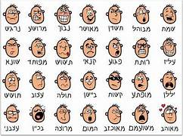
מיומנויות רגשיות
מודעות לכל הרגשות ושאלה על מה אני מרגיש?
שיום- איך קוראים לרגש הזה?
ניטור עוצמה- באיזה עוצמה אני מרגיש?
ויסות רגשי- איך אני אשלוט יותר בהתנהגות?
Notes:
ניהול רגשי:אז מסתבר שזו לא שאלה פשוטה עד כדי כך. ברגע שאדם שואל את עצמו ואומר לעצמו מה מרגיש, יש ירידה ב-50% בפעילות של האמיגדלה. עצם השאלה ״מה אני מרגיש״ זה כלי ויסות. בלי לדעת מה אנחנו מרגישים אנחנו לא יכולים לעזור לעצמנו, אבל גם רר בעצם שיום הרגש יש מהלך משמעותי.

Slide 24
מיומנויות קוגנטיביות
יש לנו מחשבות אוטמטיות שמשפיעות על איך שאנחנו מרגישים ומתנהגים
סכמות בסיסיות- אם.... אז.....
גל שלישי- מחשבה היא רק מחשבה- קבלה
גל שני- אתגור והגמשת המחשבה
מחשבה
התנהגות
רגש
Notes:
כיווץ של הברכיים חזק אחת אל השנייה, לעצור ולשאול כמה מהם נשמו? להדגיש את החשיבות של נשימה ביכולת שלנו גם ״לרמות״ את הגוףח, כשהמוח לא מצליח לתת פרשנות מרגיעה לסטואציה . המוח מרמה אותנו בכך שמשהו מאיים עלינו כשהוא לא, גם לנו מותר לרמות את המוח. לכן אנחנו נשתמש בנשימות, ברגע שאנחנו נשלוט עליהן, נצליח גם לשלוט על תגובות אחרות של הגוף שלנו (שקופית הבאה)
- - הטכניקה הכי מעודכנת לנשימות (מחקר שהתפרסם בינואר האחרון בסטנפורד): חברו 120 אנשים לחיישנים במשך חודש, שמודדים רמת דריכות וכו׳. נתנו להם 4 סוגים של תרגולים 5 דקות ביום (3 תרגולי נשימה ותרגול של מיינדפולנס). בדקו מה ההשפעה על הבייסליין הפיזיולוגי של האדם, והאם יש שינוי בתגובה למצבי סטרס, אחרי חודש? מצאו שכל הקבוצות שינו את הבייסליין והגיבו יותר טוב במצבי חירום, המיינדפולנס הכי פחות. התרגול נשימה שעבד הכי הרבה זה double inhale (מופיע בהקלטה).

Slide 25
מיומנויות התנהגותיות
אקטיבציה, המנעות מהמנעות
חזרה לתפקוד
התנדבות
R I B E Y E
Relax
Identify
Brainstorm
Evaluate
Yes to one
Encourage
Notes:
ניהול גופני: - - הטכניקה הכי מעודכנת לנשימות (מחקר שהתפרסם בינואר האחרון בסטנפורד): חברו 120 אנשים לחיישנים במשך חודש, שמודדים רמת דריכות וכו׳. נתנו להם 4 סוגים של תרגולים 5 דקות ביום (3 תרגולי נשימה ותרגול של מיינדפולנס). בדקו מה ההשפעה על הבייסליין הפיזיולוגי של האדם, והאם יש שינוי בתגובה למצבי סטרס, אחרי חודש? מצאו שכל הקבוצות שינו את הבייסליין והגיבו יותר טוב במצבי חירום, המיינדפולנס הכי פחות. התרגול נשימה שעבד הכי הרבה זה double inhale (מופיע בהקלטה).

Slide 26

מיומנויות גוף-נפש
גוף-נפש
שינה, אכילה
נשימות
הרפיית שרירים
מיינדפולנס
פעילות גופנית
Notes:
מיומנויות מיקוד קשב: תרגיל הסימון של דני-ללחוץ על האייקון להקלטה, להשתמש בחלק, לקטוע לפי מצב הקבוצה

Slide 27

מיומנויות בינאישיות/חברתיות/קהילתיות
לבטא קושי
לבקש עזרה
לתקשר צרכים ישירות
הקשבה אקטיבית
ללמוד לנהל קונפליקט
להתנצל ולסלוח
להתנהל בקבוצה/בקהילה
Notes:
מיומנויות קגניטיביות: לבחור לוותר על נסיון להגיע לשליטה מוחלטת פירושו לחזק את היכולת להיות עם רגש לא נעים ומצב שאין לו כרגע פתרון. תרגילי ויסות למקרים של הצפה צריך לתת מקום למחשבות חיוביות, וצריך לתת מקום גם למחשבות שליליות. למחשבות שליליות אין מקום, הן נמצאות בכל מקום. לכן צריך לתת להן מקום. Happy hour, לרכז את המחשבות השליליות בשעה אחת, למשל 22:00. יש לי בחירה ב-9:00 בבוקר, כשעולה מחשבה שלילית, להלחיץ את עצמי או להגיד שב-22:00 אטפל בזה.
להסכים

Slide 28

סיכום
אובדנות ניתנת למניעה
יש לעשות הערכת סיכון אובדני כל הזמן
הערכה כוללת בניית תוכנית בטחון
התערבויות כוללות למידה ותרגול של מיומנויות מתחומים שונים
חשוב לעבוד על מניעת הישנות

Slide 29
תודה רבה bkanat@idc.ac.il

